Slide 1

ROTEIRO É A CHAVE DO SUCESSO?

Slide 2
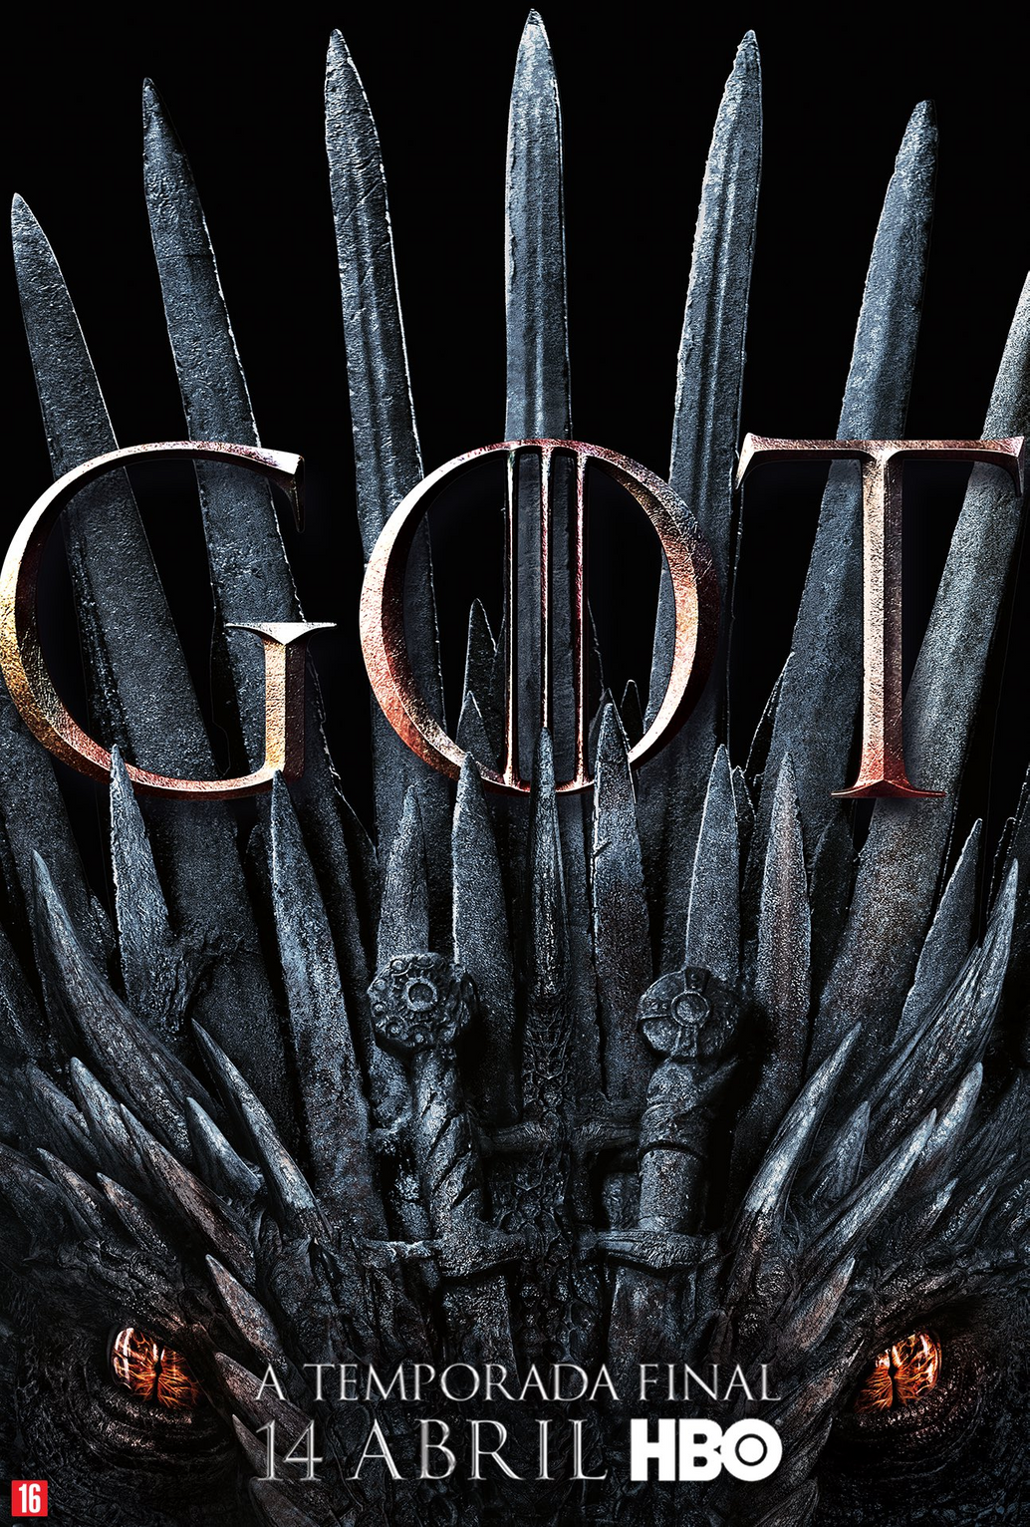
Game of Trones
Game of Thrones foi uma série de televisão criada por David Benioff e D. B. Weiss, baseada na série de livros "As Crônicas de Gelo e Fogo", de George R. R. Martin, causou grande impacto, ao ponto de influenciar a cultura pop, aumentando a popularidade dos temas de fantasia e a aceitação do gênero pela mídia.

Slide 3

Sucesso de audiência
A séria fez sucesso logo na primeira temporada, alcançando picos de audiência.

Slide 4
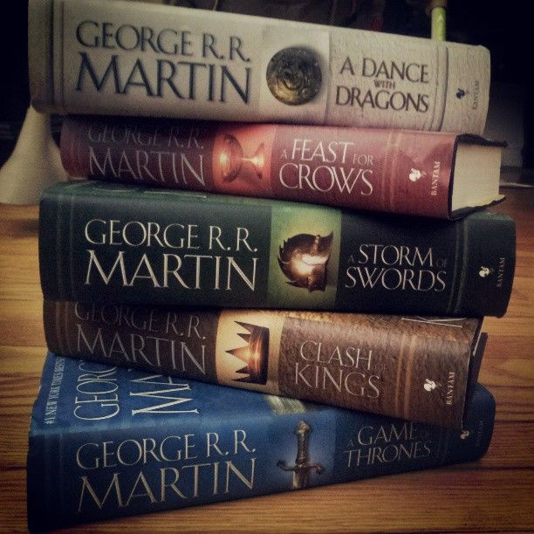
Declínio
A última temporada da série sofreu muitas críticas, mas é possível que já estivesse enfrentando problemas com seu roteiro, a série só teve sua base nos livros até a quinta temporada, o que pode ter impactado na qualidade da série adiante.

Slide 5
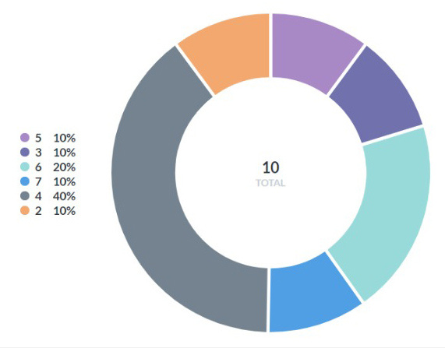
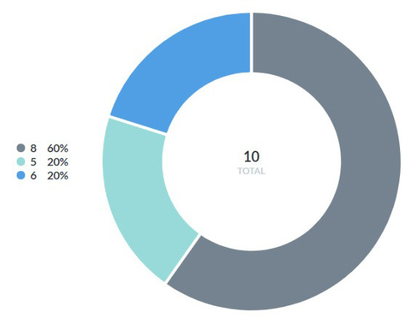
10 Melhores episodios
10 piores episodios
Temporadas
Temporadas
Como mostrado nos gráficos 60% dos piores episódios foram na 8˚ temporada, sendo que a maioria dos melhores episódios até no máximo a 7˚ temporada.

Slide 6

Duração dos episódios
Com a falta dos livros para se basearem, os roteiristas tiveram que começar a criar por si só, no entanto, com isso aparentemente a duração de cada episódio também diminuiu, assim como a classificação da critica.

Slide 7
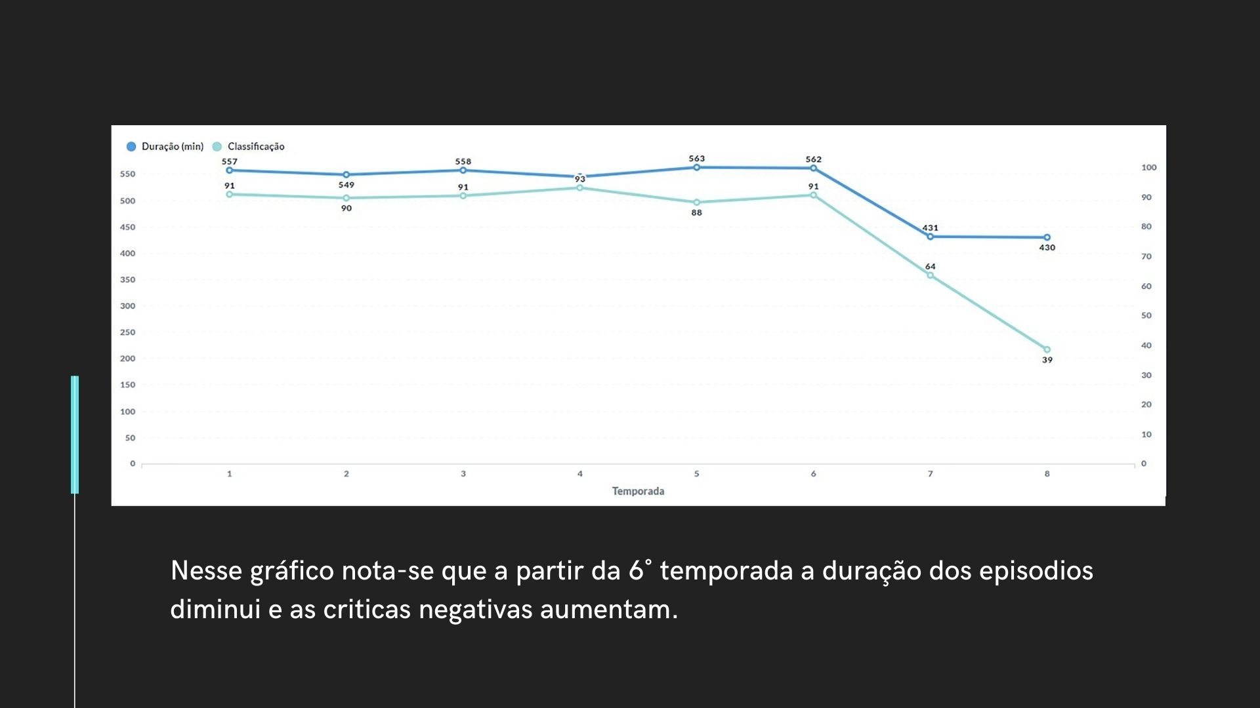
545

Slide 8

Conclusão
Como podemos notar um bom roteiro é sim essencial para o sucesso de qualquer série, no caso de Game of Trones, a historia começou com base nos livros e deveria ter parado junto com eles, pois sem os livros os roteiristas acabaram perdendo a mão na historia e o que era um grande sucesso acabou com um final decepcionante para todos os telespectadores.

Slide 9
Obrigada!
Integrantes do grupo:
Amanda Cacholi
Anderson Ferreira
Bruno Tadeu
Samantha Bianchi

